Slide 1
Similar triangles: Missing sides
Silent
Teacher
Intelligent Practice
Narration
Your Turn
80º
8cm
70º
80º
4cm
6cm
70º
8cm
Practice

Slide 2
What is the scale factor? Find the missing lengths.
Triangles not drawn to scale
Example
Your turn
3÷2 = 1.5cm
80º
2cm
6÷3 = 2cm
90º
4cm
70º
30º
70º
20º
3cm
3cm
80º
90º
3cm
6cm
2x2 = 4cm
4x3 = 12cm
70º
30º
70º
20º
6cm
9cm
x2
x3

Slide 3
What is the scale factor? Find the missing lengths.
Triangles not drawn to scale
Example
Your turn
3÷3 = 1cm
70º
2cm
9÷2 = 4.5cm
20º
4cm
80º
30º
x2
70º
90º
3cm
3cm
80º
90º
3cm
6cm
3x3 = 9cm
4x2 = 8cm
70º
30º
70º
20º
6cm
9cm
x3

Slide 4
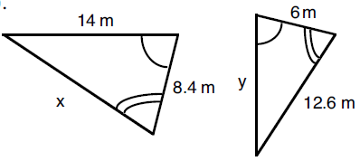
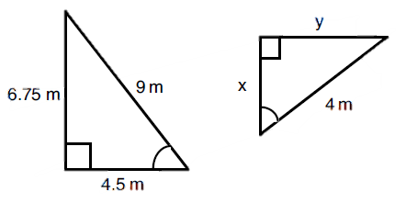
What is the scale factor? Find the missing lengths.
Triangles not drawn to scale
Example
Your turn
x2
9÷3 = 3m
14÷2 = 7m
12m
9m
12m
4.5÷3 = 1.5m
10m
10x2 = 20m
x3

Slide 5
Intelligent Practice – Find the length of every missing side
Triangles not drawn to scale
8cm
1.
8cm
2.
80º
80º
70º
80º
70º
70º
4cm
6cm
4cm
6cm
70º
80º
8cm
8cm
8cm
3.
8cm
4.
80º
80º
70º
70º
70º
70º
4cm
6cm
3cm
6cm
3cm
80º
30º
4cm

Slide 6
8cm
5.
8cm
6.
80º
60º
70º
90º
90º
90º
4cm
6cm
4cm
6cm
30º
30º
4cm
3cm
8cm
7.
8cm
8.
4cm
6cm
4cm
6cm
2cm
2cm
4cm
9.
4cm
10.
6cm
6cm
12cm
12cm

Slide 7
Practice – Find the length of every missing side
Triangles not drawn to scale
8cm
1.
8cm
2.
80º
80º
6÷2 = 3cm
6÷1 = 6cm
70º
80º
8x2 = 16cm
70º
70º
4cm
4cm
4x1 = 4cm
6cm
6cm
x2
x1
70º
80º
8cm
8cm
8cm
3.
8cm
4.
80º
80º
6x2 = 12cm
3÷1.5 = 2cm
70º
70º
70º
70º
4cm
4÷2 = 2cm
4cm
6cm
6cm
3cm
x2
X1.5
80º
30º
4cm
8x1.5 = 12cm

Slide 8
8cm
5.
8cm
3÷1.5 = 2cm
6.
80º
60º
70º
90º
90º
90º
4cm
4cm
8x1.5 = 12cm
6cm
6cm
Angles not the same
Not similar shapes!
X1.5
30º
30º
4cm
3cm
8cm
7.
8cm
8.
6x2= 12cm
6x4 = 24cm
8÷2 = 4cm
4cm
4÷4 = 1cm
4cm
6cm
6cm
x2
x4
2cm
2cm
4cm
9.
4cm
10.
6cm
6cm
12cm
12cm
6x13 = 18cm
6cm
6cm
x3
Angles not the same
Not similar shapes!
18cm

